Slide 1
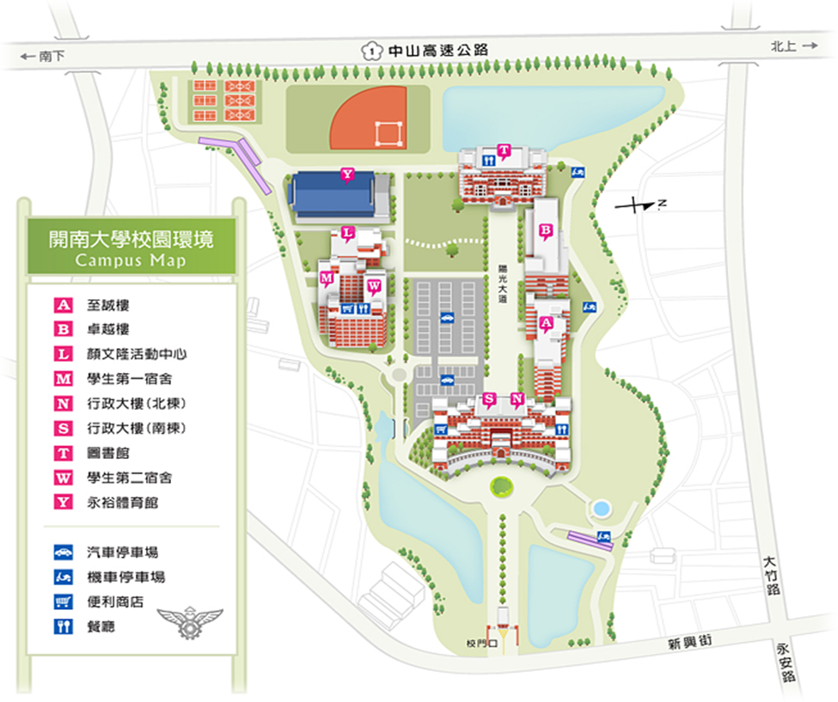
校園環境及新生住宿報到路線圖
下行李區
住宿
報到處
家長停車區

